Slide 1



PLAN DE INGRESO 2022
FRIENDLY HIGH SCHOOL
PRESENCIALIDAD OBLIGATORIA

Slide 2

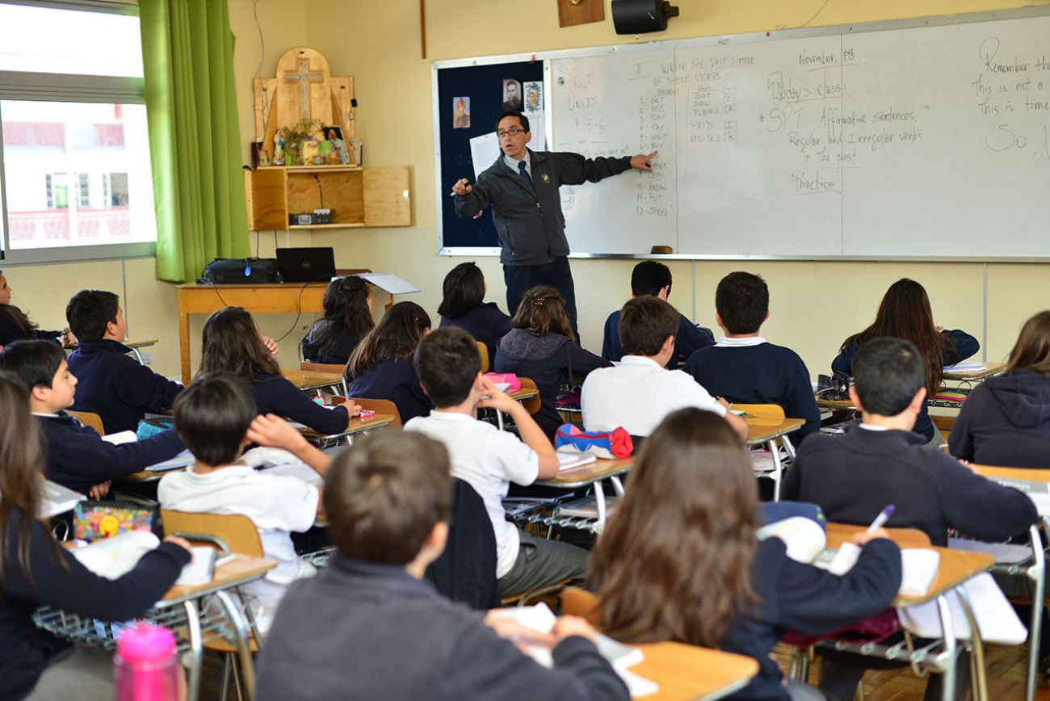
1.- Año escolar 2022
Presencialidad Obligatoria
Considerando los múltiples beneficios de la experiencia educativa presencial, se retoma la asistencia presencial obligatoria de los estudiantes en todos los niveles.
Para el mes de marzo de 2022 la vacunación en esquema completo de los menores de 18 años se encontrará finalizada
“Con ello, se retoman las normas que regulan el funcionamiento del sistema escolar chileno”

Slide 3
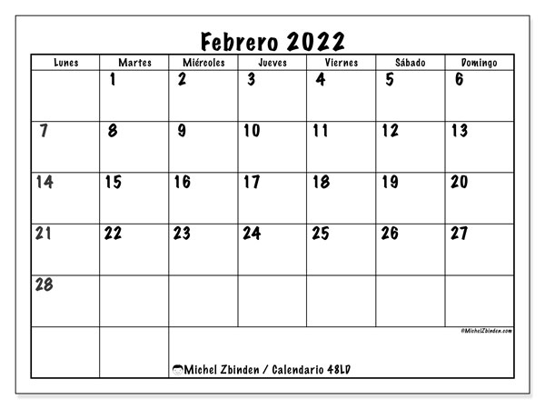
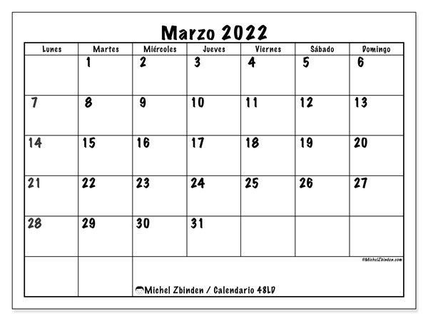
2. INICIO DEL AÑO ESCOLAR 2022 (Miércoles 02 de marzo)
vacaciones

Slide 4
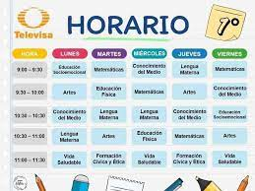

3. Se retoma Horarios de clases normal
Horario priorizado y diferido de clases en caso de alerta sanitaria
Jornada de la mañana:
lunes a viernes 07:45 a 12:30, 7°,8° y 1°M
lunes a viernes 08:30 a 13:15, 2°, 3° y 4°M
Jornada de tarde:
lunes a viernes 13:45 a 17:30 1°, 2° y 3°B
lunes a viernes 14:30 a 18:15 4°, 5° y 6°B
Kinder
lunes a viernes 14:30 a 17:45 horas
Pre Kinder
lunes a viernes 08:30 a 11:00horas
Horario normal de clases:
Jornada de la mañana:
lunes a miércoles 07:45 a 14:00 horas.
jueves y viernes 07:45 a 13:30 horas.
Jornada de tarde:
lunes a miércoles 14:30 a 19:15 hrs.
jueves a viernes 13:45 a 19:15 hrs.
Kinder
lunes a miércoles 14:30 a 18:15 horas
Jueves a viernes 13: 45 a 18:15 horas
Pre Kinder
lunes a viernes 08:30 a 13:00, horas

Slide 5
Horario Primera semana de clases (2, 3 y 4 de marzo)
Jornada de la mañana (7°, 8° básico, 1°, 2°, 3°, y 4° Medio)
Miércoles a viernes 07:45 a 11:45 horas.
Pre Kinder
Miércoles a viernes 08:30 a 11:00 horas
Jornada de la tarde (1°,2°, 3°, 4°, 5° y 6° básico)
Miércoles a viernes 13:45 a 17:45 horas
Kinder
Miércoles a viernes 14:30 a 17:00 horas

Slide 6

5. Plan de estudios
Se realizará un plan de reforzamiento de hábitos y académico, con el objetivo de escolarizar y alcanzar la mayor normalidad y formalidad en el proceso educativo de nuestros alumnos.
Se extiende la priorización curricular para 2022, con los mismos Objetivos de Aprendizajes, identificando aquellos imprescindibles, integradores y significativos.
Pero, como colegio avanzaremos con todos los Objetivos de Aprendizaje de las asignaturas con el objetivo de recuperar la mayor cantidad de aprendizajes deficientes a raíz de los 2 años de pandemia con un plan de reforzamiento y apoyo pedagógico durante el año escolar.

Slide 7
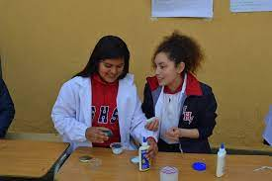
6. Uniforme 2022
Se utilizará como uniforme para el año 2022 en todos los niveles el buzo deportivo.
Esto no impide que los estudiantes que tengan el uniforme tradicional lo utilicen durante el año 2022
Zapatillas
Pantalón Azul
Polerón rojo
Polera institucional
Chaqueta institucional
Delantal blanco desde Pre kinder a 6° básico

Slide 8

7. Presentación personal
Las uñas deben estar cortas limpias y sin esmalte.
Se aceptará solo anillos discretos (lisos ) con el fin de evitar accidentes con terceros.
Todos los días debes asistir correctamente afeitado, sin bigote, barba ni patillas.
Los alumnos no podrán rasurarse las cejas o realizarse cortes en estas.
No se permiten piercing, corresponden a modas y tendencias que quedan fuera del ámbito de la vida escolar. Por lo que no podrán ser visibles o usados en toda ocasión que se vista el uniforme, se asista al colegio o una actividad escolar.
“ Se solicita a los apoderados velar por el cumplimiento de la presentación personal antes del inicio y durante el año escolar”
El alumno debe usar el pelo con corte clásico, se entiende un largo máximo de tal forma que no toque el cuello de la polera y mantenga la frente y orejas descubiertas; No se permite el teñido de pelo completo o parcial con colores de fantasía que no correspondan a una tonalidad natural y sobria; En ningún caso se admiten peinados mohicanos, punk, de colores artificiales, trenzas, colitas rasta, rasuradas u otros cortes de modas inusuales, ya sean totales o parciales.
El Pelo debe estar siempre limpio y peinado para protección personal
No debes usar accesorios ajenos al uniforme tales como aros faciales, cadenas, anillos, correas con brillos, expansores, aros de cualquier tamaño, collares llamativos o sobre la ropa, piercing, pulseras de colores, entre otros.

Slide 9

8. Lista de Útiles escolares
Las listas serán acotadas a los útiles personales de los alumnos
Los materiales estarán en el hogar
Se traen para la actividad
No se exigirán marcas o lugares donde comprar los materiales
“Las listas de útiles se encontraran publicadas a contar del 24 de enero en la página del colegio”

Slide 10
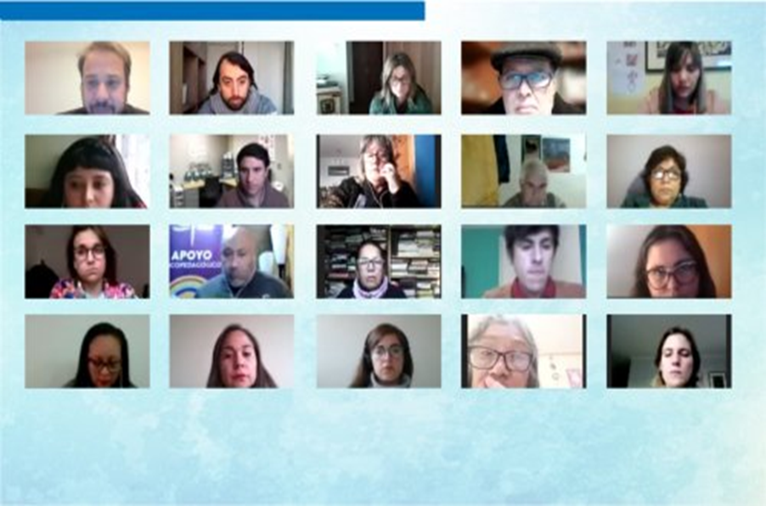
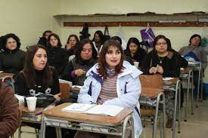
9. Reuniones de apoderados
Se mantendrá el formato On line (evitar aglomeraciones)
Por la plataforma Microsoft Teams
8 Reuniones al Año
Se podrán solicitar reuniones presenciales por medio del profesor jefe si las condiciones sanitarias lo permiten.

Slide 11


10. Entrevistas con apoderados
Entrevistas ordinarias (On line)
(Profesor Jefe)
Entrevistas extraordinarias (Presenciales)
(Profesores Jefes, directivos o de asignatura)
Se realizará “una” entrevista con los apoderados por semestre con el objetivo de:
Mantener contacto e identificar situaciones que puedan afectar el proceso pedagógico de los alumnos,
Las entrevistas extraordinarias se realizarán con el objetivo de: Tratar casos disciplinarios, deserción escolar o peligro de repitencia.

Slide 12
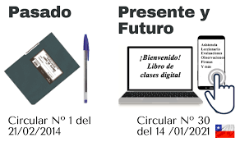

11, LIBRO DIGITAL “LIRMI” Para el año 2022

Slide 13
Capacitaciones para Apoderados año 2022
Capacitación apoderados nuevos para la plataforma Microsoft Teams se realizará el martes 28 de febrero a las 19:00 horas
Se enviará a su correo personal un código QR para ingresar.
Encargado de la capacitación es don Eduardo Navarro administrador de la plataforma.
Se entregará una cuenta y una clave para su ingreso durante el año 2022
Capacitación para todos los apoderados sobre el LIRMI “Libro digital”, se realizará por jornada en la plataforma Microsoft Teams a las 19:00 horas:
Cursos Jornada de la Mañana: jueves 03 de marzo 2022
Cursos Jornada de la tarde: viernes 04 de marzo 2022

Slide 14
Profesores Jefes año 2022
CURSO | DOCENTE
Pre Kinder | María Elena Donoso
7° Básico | Lorena Godoy
8° Básico | Rebeca Vega
1° Medio | Camila Silva (Lenguaje)
2° Medio | Juan Carlos Césped
3° Medio | Nicolas Cerda
4° medio | Francisco Águila
CURSO | DOCENTE
Kinder | Marcela Fernández
1° Básico | Macarena Romero
2° Básico | Paula Andaur
3° Básico | Rosa Donoso
4° Básico | Leonardo Soto
5° Básico | Felipe González
6° Básico | Fernanda Berrios

Slide 15

12. Diagnóstico Integral de Aprendizajes
Esta evaluación diagnóstica deberá realizarse a más tardar el 15 de marzo, y podrá ser complementada por evaluaciones propias de los establecimientos educacionales.
Para 2022, se contemplan tres evaluaciones a lo largo del año escolar:
•Diagnóstico (a comienzos del año escolar)
•Monitoreo intermedio (a la mitad)
•Evaluación de cierre (finalizando el año)
Agencia de Calidad de la Educación pondrá a disposición de todo el sistema escolar una evaluación diagnóstica
Solo evaluaciones presenciales

Slide 16

13. Leo y Sumo Primero
Leo y Sumo Primero
Los Planes Leo y Sumo Primero continuarán apoyando el desarrollo de las habilidades lectoescritoras y matemáticas de los estudiantes de 1°a 4°básico.

Slide 17

14. TALLERES EXTRAPROGRAMATICOS 2022
Se retomarán los talleres presenciales a contar del mes Abril en diferentes áreas:
Artística
Musical
Danza
Deportiva
Técnicos pedagógicos (Reforzamiento)
Idiomas
Científicas
Las inscripciones se realizaran en el correo a contar del mes marzo:
fhsconvivencia@gmail,.com
“

Slide 18
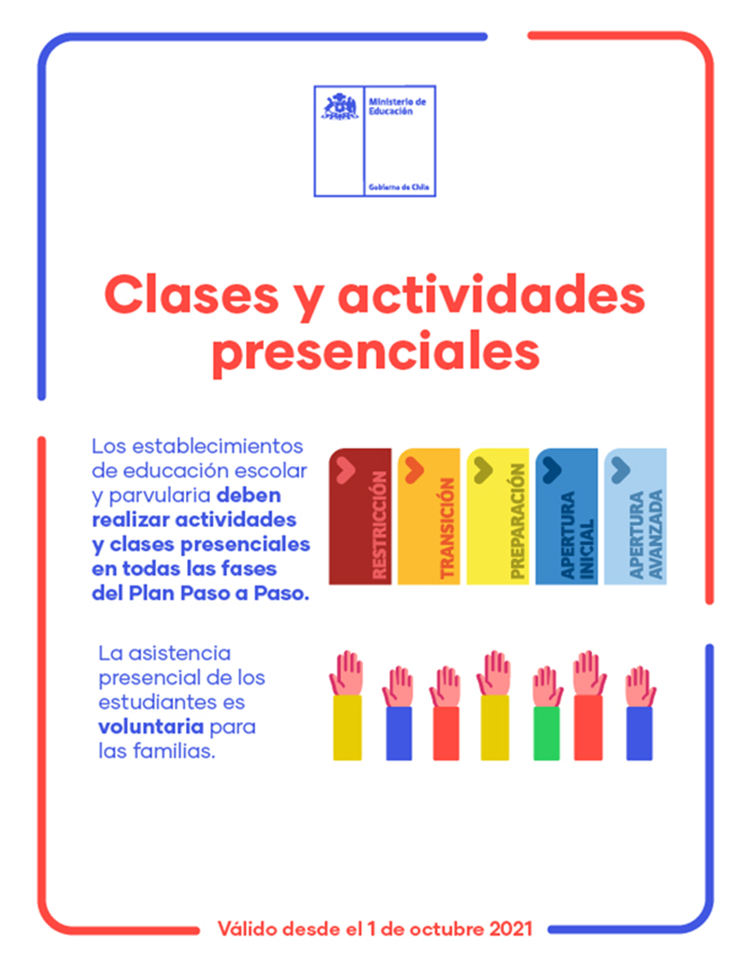
15. Protocolos de seguridad
Se mantendrán las medidas preventivas que indiquen los ministerios de Salud y de Educación según la fase en que se encuentre la comuna de viña del mar.
El colegio se mantendrá abierto en todas las fases
El aforo se mantendrá en un 100% en la sala de clases
Se mantendrán las medidas preventivas en los lugares de uso común (mascarilla, lavado de manos, aforos, distanciamiento social, uso de gel alcohol etc.).

Slide 19
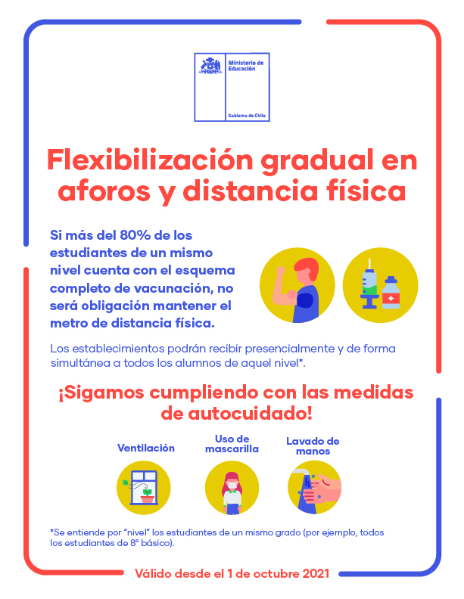
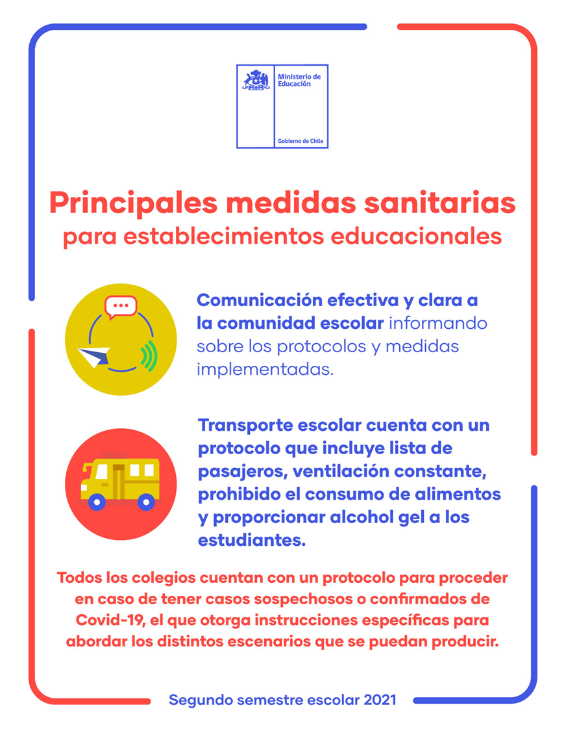

Slide 20
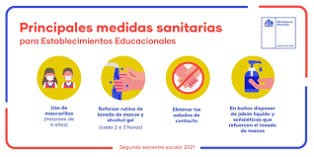

Protocolos Sanitarios
Los protocolos con medidas de protección y prevención sanitaria para los establecimientos educacionales seguirán vigentes, de acuerdo a lo que disponga las autoridades sanitarias
En el caso de que un establecimiento deba suspender las clases presenciales de uno o más cursos por la aplicación de los protocolos sanitarios vigentes, se velara por mantener la continuidad de los aprendizajes de esos estudiantes en modalidad remota, mientras dure esta situación excepcional.

Slide 21
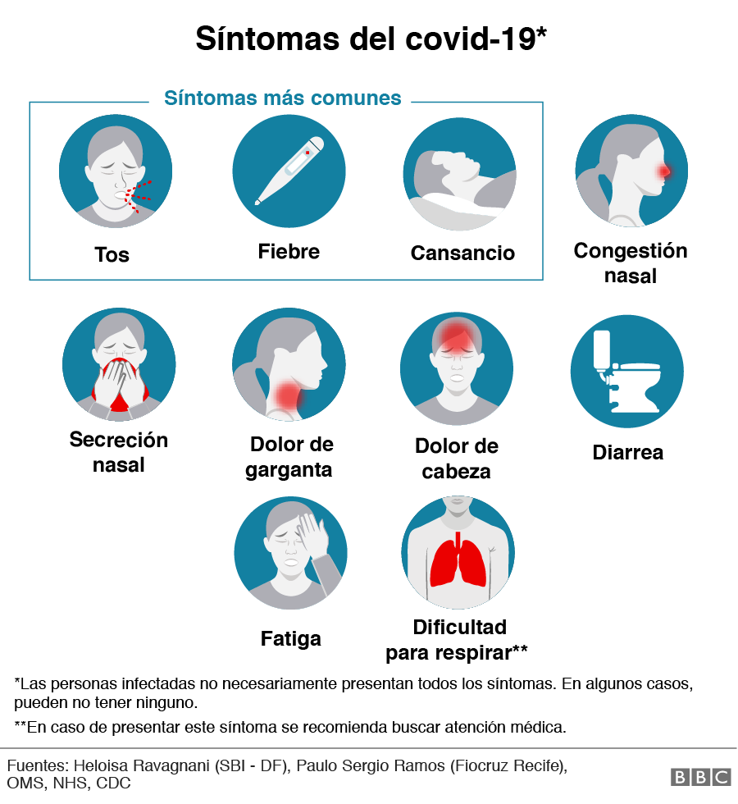
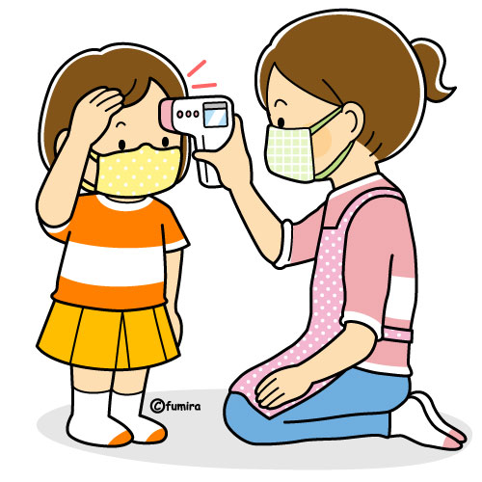
EN EL HOGAR ANTES DE SALIR AL COLEGIO
TOMATE LA TEMPERATURA Y VERIFICAR SI TIENES SÍNTOMAS
Atentos si el termómetro rebasa los 37 grados centígrados

Slide 22

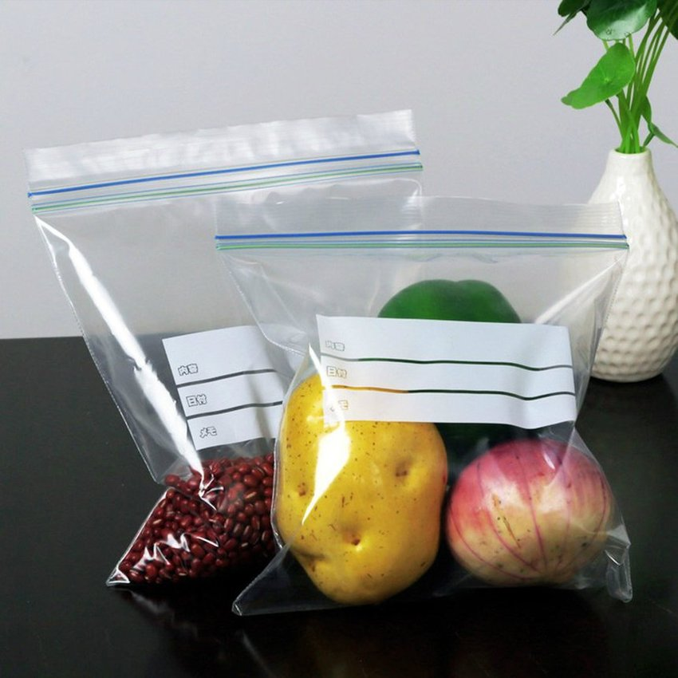

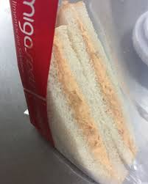
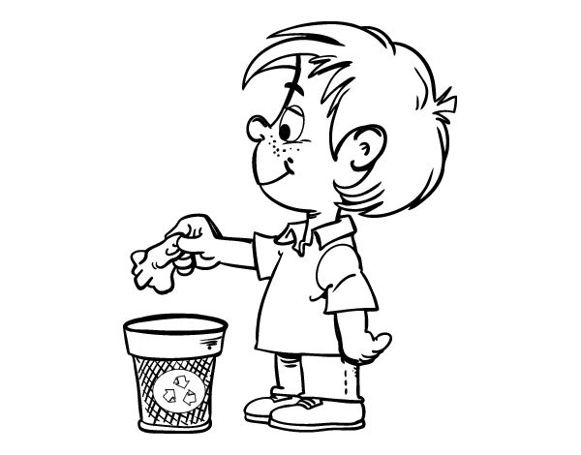
EN EL HOGAR ANTES DE SALIR AL COLEGIO
      PREPARA Y GUARDA TU COLACIÓN SALUDABLE “RECUERDA”
      Tiene que venir sellados de fábrica o en el hogar.
      Los envases y residuos deben ser depositados por los estudiantes en los tachos según corresponda.
TOMA TU DESAYUNO O ALMUERZO SEGÚN TU JORNADA
LAVA TUS MANOS

Slide 23
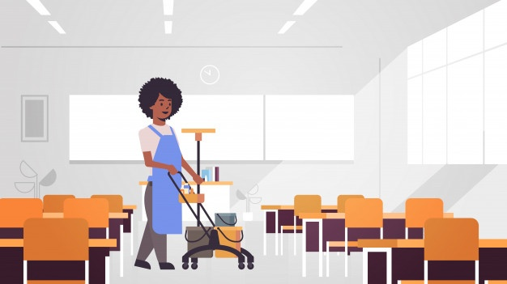
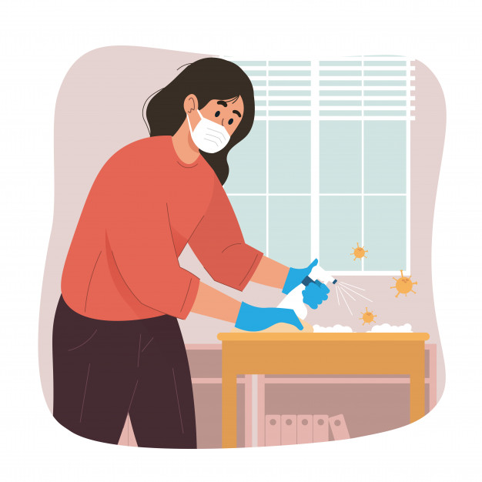
EN LAS SALAS DE CLASES
Se recomienda que de todas formas antes de utilizar el escritorio cada alumno o funcionario lo limpie nuevamente con su kit de seguridad
Se limpiará la salas de clases entre recreos

Slide 24

Capacitación para los alumnos y funcionarios
PLAN DE MANEJO DE CORONAVIRUS EN CHILE FRENTE A NUEVA VARIANTE ÓMICRON
Vigencia desde el 20 de enero: esto aplica para casos y contactos que se confirman a partir de esta fecha
#CuidémonosEntreTodos
Se realizara capacitación sobre los protocolos Covid a funcionarios y alumnos durante la 1° semana de clases para fortalecer el auto cuidado y el de los demás.

